Slide 1
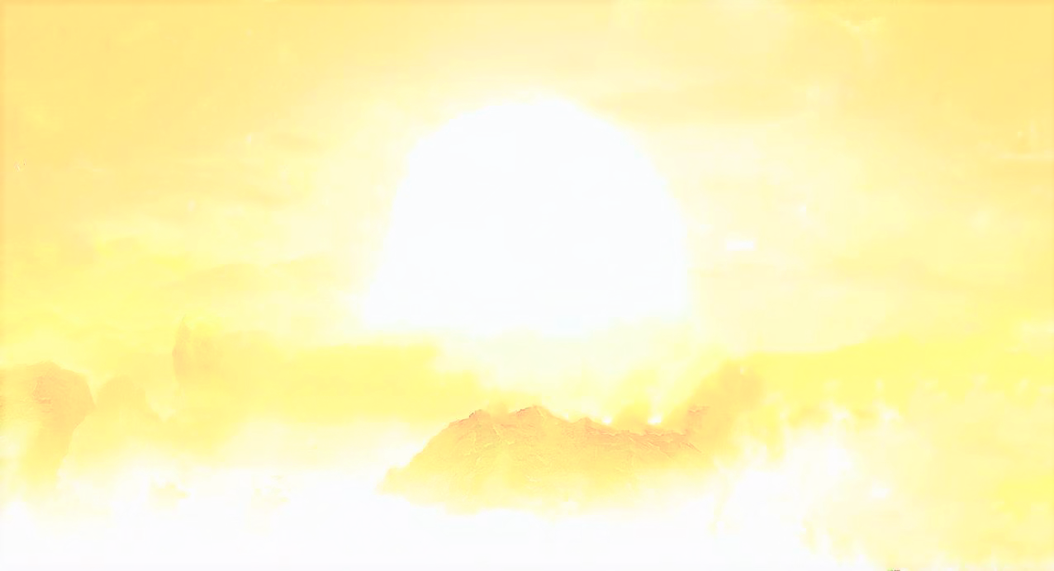
感恩南无释迦牟尼佛（三称）
感恩南无大慈大悲救苦救难广大灵感观世音菩萨（三称）
感恩师父盧軍宏臺長（一称）
给自己念三遍心经
请南无大慈大悲救苦救难广大灵感观世音菩萨慈悲，加持我XXX正信正念，如理如法，修心修行，增上智慧。

Slide 2

师父给世界佛友最后的叮咛
世界佛友大家好！
师父很久没有跟大家见面了，这一年时间师父很想念大家，师父心中时时挂念着每个孩子。你们都是心靈法門的火种，无论师父在哪里，师父永远在你们每个孩子的心里，观世音菩萨的慈悲永远普照着你们的心灵。师父很爱你们！希望你们坚持佛道，永不退转！

Slide 3
师父十几年为了弘法，肉身消耗、背业很重，但是师父一直都在给你们加持。希望你们每天都能够好好学习师父的白话佛法和开示，依教奉行，严守戒律是成佛的基础。多多为众生真心付出，破除自身的我执我相，心中常念佛恩、国土恩、师恩、父母恩、众生恩；成佛的路上需要真心诚心、勇猛精进、心系众生、一心向佛的孩子。

Slide 4
释迦牟尼佛、观世音菩萨和师父会永远加持保佑每个正信正念的好孩子，佛法的传承靠每个佛子薪火相传，师父会引领你们到达彼岸。希望你们珍惜末法时期最后一班法船，众生的苦就是师父的苦，师父愿你们一世修成报佛恩！
师父
2021年11月5日

Slide 5

见证实相 以相妙用
白话佛法视频开示第107集
200715C

Slide 6
每一天要心无所住，那你的心处处才是净土。你心只要住在哪个位置，不管你所住人间的哪个地方，因为它是红尘，那么慢慢地在你心中就会有污浊之土。所以忘不了过去的人心中就有污浊。很多人就是忘不了，很多歌曲也是忘不了，《勿忘我》等等，你的心怎么能清净？当你天天忘不了过去的时候，当你忘不了别人对你的好，也忘不了别人曾经伤害你，都会对寂静产生障碍。一个痛苦的人怎么能够静下来呢？如果在滚滚红尘中你能够放下这些，你就是弥陀。要时时刻刻打消这些妄念，要见证实相，死要面子的人不会有好的果报的。

Slide 7
以相妙用，以真实的如来相来印证自己内心的佛相，对人间看穿看破，但是要善待，要妙用，这就是禅门观。能够有智慧来看待这个世界的一切，就拥有了超越一般凡尘的烦恼障碍的一种智慧。念经同样也是要把这些经文念到自己的第八意识当中去，这个种子成熟了，你就可以往生西方极乐世界，今天念经的人能够念成了，就成功了。所以念经要念出佛的种子，做人要做出圣人，学佛要把佛的愿力做出来、学出来，然后才能产生愿力，才能用这个愿力去战胜人间一切烦恼，最后才能成为人间的活佛。

Slide 8
今天师父接收到一篇一个弟子的忏悔信，这个弟子说，昨天无意当中看见一篇文章，是关于佛陀教子的文章，他说：“我突然发现，原来师父教育我们和佛陀是一样的方法，对我们的慧命师父格外地重视，对我们的毛病深恶痛绝，对我们的生活关心记挂，因人施教，既有师子吼，又有谆谆的善诱，教导我们真修实修，不要贡高我慢。”他说他看到一个故事，关于佛陀教育他的孩子罗睺罗的。师父今天在这里给大家讲一个故事，就是讲佛陀怎么教育他的孩子罗睺罗。实际上我们都是佛陀的孩子，我们都要接受教育。

Slide 9
在《教诫罗睺罗经》中记载佛陀善巧方便教导罗睺罗改过的典故。佛陀的孩子罗睺罗开始修行的时候，他因为比较小，比较淘气，他学法持戒有疏忽的地方，因此受过佛陀父亲的训诫。这个经文对他喜欢说谎的坏习惯，佛陀用了一种比喻，这在《相应部》的第二品中讲到，就是对小沙弥解说世事无常的本性。师父觉得这个弟子选的这一篇非常好，所以师父今天跟大家讲。本来我给大家准备了另外的佛陀的故事，今天就告诉大家这个故事，比较贴近我们的生活。师父也是这么遵照佛陀的教诲在教育你们大家的。

Slide 10
有一天，佛陀命令他的孩子罗睺罗端着一大盆水洗佛的双足（双脚）。洗完之后，佛就问他了：“孩子，这些水可以喝吗？”
罗睺罗说：“洗过脚的水不干净，不能喝。”
佛说：“你知道吗？你就和这个洗足的水一样，水本来是非常清净的，洗了脚之后就很脏。就比如你本来是皇宫贵族的王孙，远离世间虚假的荣华富贵，现在出家做沙门，你不精进修道，不清净身心，不守口慎言，整天讲玩笑话骗人，三毒的污垢填满了你的心中，同清净的水里有了垢秽一样！”佛陀从来没有这么严声厉色地对罗睺罗说过话。罗睺罗低头不敢仰望佛陀，佛陀招呼他把水拿去

Slide 11
倒掉，这才敢移动身子。
等罗睺罗倒了水回来之后，佛陀又再问他：“这个盆可以用来盛饭、洗米、洗菜吗？”
罗睺罗说：“洗脚的盆不可以盛饭吃，因为盆里不干净，上面有污垢粘着，所以不能装东西吃。”
佛说：“你就是和这个盆一样，你虽然出家做了沙门，但是你不修戒定慧，不净身口意，满身充斥着不实的垢秽，圣洁光明的智慧、大道的资粮怎么能够装进你的心中？”佛陀说后，用脚把盆子轻轻一踢，盆子就滚得转起来，罗睺罗很害怕的样子。

Slide 12
佛陀就问他：“罗睺罗！你怕把这个盆子踢坏吗？”
罗睺罗说：“佛陀，不是！洗足的盆是很粗的用物，坏了也不要紧。”
佛陀跟他讲：“罗睺罗！你就和这个盆子一样，不会得到大家的尊敬和爱护。你出家做沙门，不重威仪，戏弄妄言，自甘堕落，自取下贱。这个结果将使谁都不爱护你、珍视你，就是到了命终的时候也不能觉悟，你会处在迷中增加更多的迷惑！”
罗睺罗全身流汗，惭愧得无地容身，他发誓自己以后一定要改变自己的心：“我绝对不能自甘堕落。”

Slide 13
这个故事就是告诉我们，对弟子们身上的毛病，作为一个师父要严加管理。如果对弟子身上的毛病不好好地管，就是放纵，就是在伤害他，就是看见他自甘堕落，让别人看不起他。所以要熟悉自我，自己要了解自我，要降伏自我，要改变自我，否则更何谈去改变别人。学佛是对自我佛心和善心的一个交代，不是做给别人看的。很多人一辈子假修，有什么用？所以要了解一个人，让这个人修心，首先要看他的出发点和目的是不是相符合。我们很多学佛人，出发点就是为了让自己家里病人身体好，就单单这个出发点，等到他家里病人求好了，他就不修了。真正有智慧的人，今天学佛不是单单

Slide 14
为了帮助家里人，不是单单为自己求得顺利、人间去除很多烦恼，而真正的目的是要超脱六道，能够一世修成。如果你的目的和你今天最后的愿望是相符的，那你这个人就很容易方得始终，就很容易不忘初心。这就是师父告诉你们的，要了解、要看他的出发点和目的，你就知道他是否真心了。
有一句诗：千百年来碗里羹，怨深似海恨难平；欲知世上刀兵劫（欲知这个世界上有这么多刀兵劫），但听屠门夜半声。很多人整天埋怨：“我为什么不幸运？为什么我身体不好？为什么我这么不lucky（幸运）、不幸福？为什么我灾祸横生？”你们看一看你

Slide 15
们累世积累了多少杀业，你们今世吃过多少活的生物，这一切都是一种业报。
所以学佛要有正确的修行观，才能开启内在本有的智慧。有的佛教徒在还没有学佛之前，觉得他很快乐；但是学佛之后，他慢慢觉得自己有束缚了，觉得很痛苦，还让家里人跟着他一起痛苦。有的在家居士，有心学佛是一件好事，但是必须认清楚自己为什么学佛。因为想永远地幸福，永远地脱离痛苦，不是拥有一时的幸福。因为在没学佛之前，就算有幸福也是暂时的；但是学了佛之后，我们的幸福是永远的。这就是修行的分别。

Slide 16
所以真修的人在内心深处改变；而假修、为了某一个目的在修心的人，他只是为了某一个方法，或者用一种理念，在学佛的过程中来改变一下自己。所以要修心，每一天必须花很多时间念佛、拜佛、念经，包括自己共修、做善事或与修行相关的功课上，这就是我们学佛人应该做的事情。每一天的精进会使你进步，每一天的懈怠会使你丢失本性。希望大家好好地学佛，好好地改变，真修实修，进入如来智慧，用如来的智慧让自己一世修成、永断轮回。
好，今天跟大家就讲到这里，我们下次节目再见。谢谢大家！

Slide 17
【思考】
如何理解：心无所住，见证实相，以相妙用。
佛陀善巧方便教导罗睺罗改过的典故对我们的启示。
【佛学常识】
见证实相
以相妙用

Slide 18
【记诵】
心无所住，见证实相，以相妙用，以真实的如来相来印证自己内心的佛相，对人间看穿看破，但是要善待，要妙用，这就是禅门观。
念经要念出佛的种子，做人要做出圣人，学佛要把佛的愿力做出来、学出来，用这个愿力去战胜人间一切烦恼，最后才能成为人间的活佛。
要熟悉自我，自己要了解自我，要降伏自我，要改变自我，修心，首先要看他的出发点和目的是不是相符合。真正的目的是要超脱六道，能够一世修成。学佛要有正确的修行观，才能开启内在本有的智慧。真修的人在内心深处改变；真修实修，进入如来智慧，用如来的智慧让自己一世修成、永断轮回。

Slide 19
当一个人找理由辩解的时候，除了说明这个人的境界低、还没有开悟、执著，没有对他有任何帮助。
因为世事无常，这个世界没有是非，只有因果。只有锻炼自己的意识，知道宇宙“苦空无常”，才能坦然地接受因果。
初心能给你带来力量，
恒心会让你学会忍辱。
师父每日佛言佛语（2021年4月17日）
《同体大悲》

Slide 20
什么叫坚强？就是别人做不到的事情，你都能做到。
什么叫忍辱？就是别人不能忍耐的，你都能够忍耐；别人不接受的侮辱，你能接受。
因为你根本没有必要和一个品质恶劣侮辱你的人找任何理由去跟他争辩。
什么叫精进？就是别人吃不起的苦，你都能吃得起，你就会精进。
什么叫布施？就是连自己最爱的东西，你都能施舍给别人。

Slide 21
无量功德是从哪里来？功德是从发心和救度众生中来；而无量的功德，就是为了众生，而不是仅仅为了自己的私欲而付出所谓的任何慈悲。
学佛修心，要心中有佛，心中想着众生，有愿力可以度众生，“勤修信愿行”，才能成就你的佛道。
真正的发心，是发自于内心深处，并随着境界的上升，感通佛菩萨的愿力，才会产生效果。
发心是因，加持是缘。守戒是因，福报是缘。
诚信为因，恒常是缘。生而缘因，灭而因缘。

Slide 22
能把众生的痛苦和快乐，感受到犹如自己的苦乐，就是“人伤我痛”。
能把对众生的善良，转变为慈悲心，你世俗的私心就会日益减少。
常学佛的菩提心，你的福慧就会每天增加。
观世音菩萨无缘大慈同体大悲，“千处祈求千处应”，就是我们最好的榜样。
放下自我，一心为众生，才能成就空性无我。

Slide 23
不被欲望所控制，不被杂念所左右。
放下解脱好好修，想得通来无烦恼，想不通来生烦恼。
自主烦恼靠精进，解脱烦恼用恒心，放下烦恼靠念经。
无烦无恼清修好，远离烦恼没果报。
看破放下，等于你的心看到了晴空万里。
解脱烦恼，等于你的心得到了阳光普照。

Slide 24
本次共修如有不如理不如法的地方，请南无释迦牟尼佛，南无观世音菩萨，恩师盧軍宏臺長，龙天护法慈悲原谅，给我们智慧。加持我们正信正念、如理如法的修心修行，破一品无明，证一分法身！
结 束 语
感恩南无释迦牟尼佛！
感恩南无观世音菩萨！
感恩师父！
感恩大家！

